Slide 1
Exposé
Gradbena zemljišča v sloveniji
baugrundstücke in slowenien
Building PLOTS IN SLOVENIA

Slide 2
Vsebina / inhalt / content
Stran / Seite / Page
1. Zemljišče v Celju / Grundstück in Celje / Property in Celje
- Podatki o zemljišču / Angaben zum Grundstück / Property data……………………….………....4
- Makro lokacija / Makro-Standort / Macro location……………….....………………………….……5
- Mikro lokacija / Mikro-Standort / Micro location………………………………………….……….....7
- Dodatni podatki o zemljišču / Zusätzliche Angaben zum Grundstück
Detailed property data ………………………………………………………………………………….8
2. Zemljišče v Mariboru / Grundstück in Maribor / Property in Maribor
- Podatki o zemljišču / Angaben zum Grundstück / Property data………………………………......9
- Makro lokacija / Makro-Standort / Macro location…………………..…………………….…......….10

Slide 3
Vsebina / inhalt / content
Stran / Seite / Page
- Mikro lokacija / Mikro-Standort / Micro location…………………………………………….………...12
- Dodatni podatki o zemljišču / Zusätzliche Angaben zum Grundstück
Detailed property data …………………………………………………………………………………..13
3. Kontaktni podatki /
Kontaktdaten /
Contact data ……………………………….……………………………….………………………………………14

Slide 4
1. Zemljišče v celju / grundstück in celje / Property in celje
Podatki o zemljišču / Angaben zum Grundstück / Property data
Naslov / Adresse / Address | Mariborska cesta, 3000 Celje
Vrsta nepremičnine / Immobilienart / Property type | Gradbena parcela/ Baugrundstück / Building plot
Površina zemljišča / Grundstücksfläche / Land area | 8.715 m²
Geografske koordinate / Geokoordinaten / Geographical coordinates | 46°14'05.8"N 15°16'07.1"E
Cena / Preis / Price | 300 EUR/m²

Slide 5
Makro lokacija / Makro-Standort / MACRO LOCATION
Zemljišče se nahaja v Celju, ki je kulturno, gospodarsko, izobraževalno in turistično središče občine in regije. Celje je med drugim tudi znano sejemsko mesto, kjer se vsako leto odvijajo številni sejmi, med katerimi je zagotovo najbolj znan Mednarodni obrtni sejem (MOS), ki je eden največjih poslovnih sejmov v tem delu Evrope. Lokacija v Celju je zaradi lege in dobrih prometnih povezav lahko dostopna.
Das Grundstück liegt in der Stadt Celje, welche ein wichtiges Kultur-, Bildungs-, Wirtschafts- und Tourismuszentrum der Gemeinde und Region ist. Unter anderem ist Celje eine bekannte Messestadt, in der jährlich zahlreiche Messen statt finden. Die Internationale Gewerbemesse (MOS) ist eine der größten Wirtschaftsmessen in diesem Teil Europas. Der Standort in Celje ist wegen seiner Lage und guter Verkehrsverbindung leicht erreichbar.
The property is located in the city of Celje, which is an important cultural, economic and tourist centre of the municipality and region. Among other things Celje is a renowned trade fair city, where various fairs are held annually, of which the most known is probably the International trade fair (MOS), which is one of the biggest trade fairs in this part of Europe. Due to its location and good connections the property is easily accessible.

Slide 6
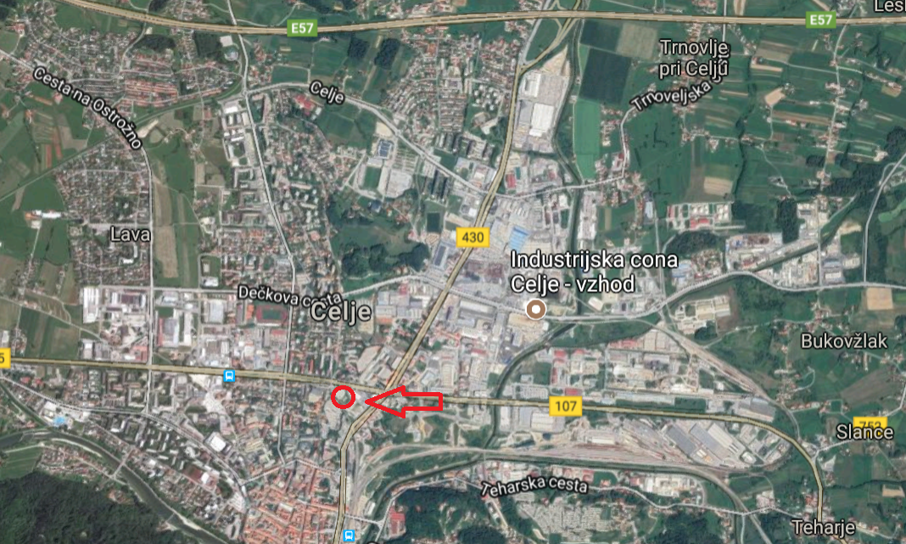
Makro lokacija / Makro-Standort / MACRO LOCATION

Slide 7
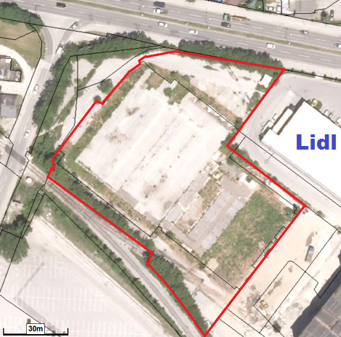
Mikro lokacija / Mikro-Standort / Micro location
Zemljišče se nahaja tik ob Lidlovi poslovalnici v središču Celja, v bližini križišča dveh najbolj prometnih cest v mestu.
Das Grundstück liegt unmittelbar neben einer Lidl Filiale im Zentrum von Celje, nahe der Kreuzung der zwei meist befahrenen Straßen der Stadt.
The plot is located next to the Lidl store in the centre of Celje, close to an intersection of two busiest streets in Celje.

Slide 8
Dodatni podatki o zemljišču / Zusätzliche Angaben zum Grundstück / Detailed propery data
Komunalna opremljenost / Kommunale Anlagen / Utilities | Inštalirano / Installiert / Installed
Elektrika / Strom / Electricity | +
Voda / Wasserversorgung / Water | +
Kanalizacija / Kanalisation / Sewerage | +
Plin / Gas / Gas | +
Telekomunikacije / Telekommunikation / Telecommunication | +
Javna razsvetjava / Strassenbeleuchtung / Public lighting | +
Cestni priključek / Strassenanschluss / Road link | +

Slide 9
2. Zemljišče v Mariboru / grundstück in maribor / Property in maribor
Podatki o zemljišču / Angaben zum Grundstück / Property data
Naslov / Adresse / Address | Koroška cesta, 2000 Maribor
Vrsta nepremičnine / Immobilienart / Property type | Gradbena parcela / Baugrundstück / Building plot
Površina zemljišča / Grundstücksfläche / Land area | 2.853 m²
Geografske koordinate / Geokoordinaten / Geographical coordinates | 46°33'57.0"N 15°37'18.1"E
Cena / Preis / Price | 250 EUR/m²

Slide 10
Makro lokacija / Makro-Standort / Macro location:
Zemljišče se nahaja v Mariboru, na severovzhodnem delu Slovenije in je ca. 25 km oddaljeno od mejnega prehoda z Avstrijo. Maribor je drugo največje mesto v Sloveniji in ima ca. 100 000 prebivalcev. Maribor je kulturno in gospodarsko središče štajerske regije ter drugo največje mesto v Sloveniji.
Das Grundstück liegt in Maribor, im nordöstlichenlichen Teil von Slowenien und ist ca. 25 km vom Grenzübergang mit Österreich entfernt. Maribor ist die zweitgrößte Stadt Sloweniens und hat ca.
100 000 Einwohner. Maribor ist das Kultur- und Wirtshaftszentrum der "Štajerska" Region.
Maribor lies in the north-eastern part of Slovenia and is located ca. 25 km away from the border crossing with Austria. It is the second largest city of Slovenia and has ca. 100 000 inhabitants. Maribor is also the cultural and economic centre of the‘‘Štajerska‘‘ region.

Slide 11
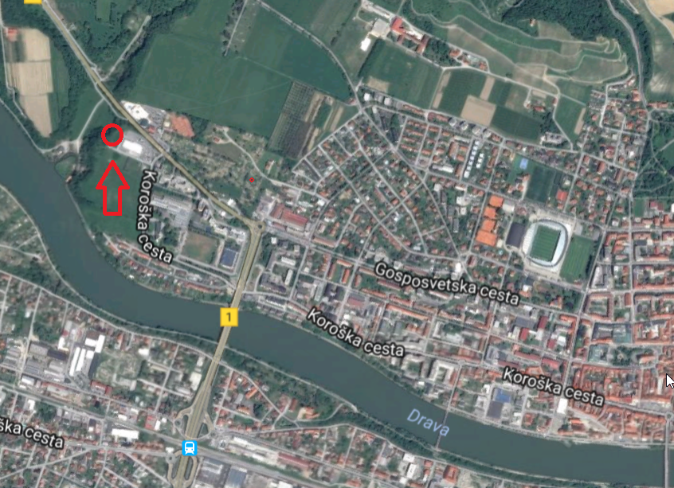
Makro lokacija / Makro-Standort / Macro location:

Slide 12
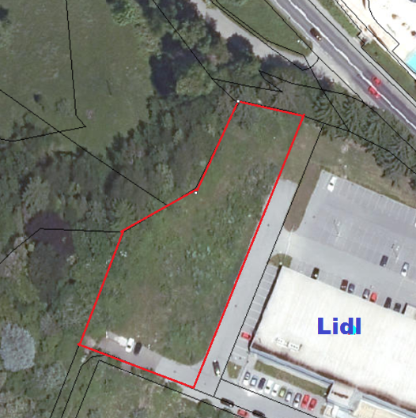
Mikro lokacija / Mikro-Standort / Micro location
Zemljišče se nahaja ob eni od poslovalnic Lidl v Mariboru, nasproti Medicinsko Termalnega centra. Zaradi dobre lokacije ob zahodni vpadnici v mesto je zemljišče še posebej zanimivo.
Das Grundstück liegt unmittelbar neben einer Lidl Filiale, sowie gegenüber des Thermalbads. Wegen der guten Lage an der westlichen Einfallstraße ist das Grundstück besonders attraktiv.
The property is located next to a Lidl store and opposite a Spa. It is especially attractive due to a good location at a main street leading into the city.

Slide 13
Zemljišče MARIBOR / grundstück MARIBOR
Dodatni podatki o zemljišču / Zusätzliche Angaben zum Grundstück / Detailed propery data
Komunalna opremljenost / Kommunale Anlagen / Utilities | Inštalirano / Installiert / Installed
Elektrika / Strom / Electricity | +
Voda / Wasserversorgung / Water | +
Kanalizacija / Kanalisation / Sewerage | +
Plin / Gas / Gas | +
Telekomunikacijski / Telekommunikation / Telecommunication | +
Cestni priključek / Strassenanschluss / Road link | +

Slide 14
Kontaktni podatki / Contact data / Kontaktdaten
LIDL Slovenija d.o.o. k.d.
E-Mail: nepremicnine@lidl.si
Tel.: +386 (0)1 7297 661

